Slide 1
读书报告
Beyond face rotation

Slide 2
读书报告
根据侧面照片合成正面人脸一直是个难题，现在，由中科院自动化所（CASIA）、中科院大学和南昌大学的 Rui Huang、Shu Zhang、Tianyu Li、Ran He 合作的一项研究，首次解决了这一个问题，他们受人类视觉识别过程启发，结合对抗生成网络（GAN）的强大性能，提出了一个双路径 GAN（TP-GAN），能够在关注整体结构的同时，处理人脸面部细节，在不同的角度、光照条件都取得了很好的结果。不仅如此，这种方法还能够处理大量不同姿势的照片。

Slide 3
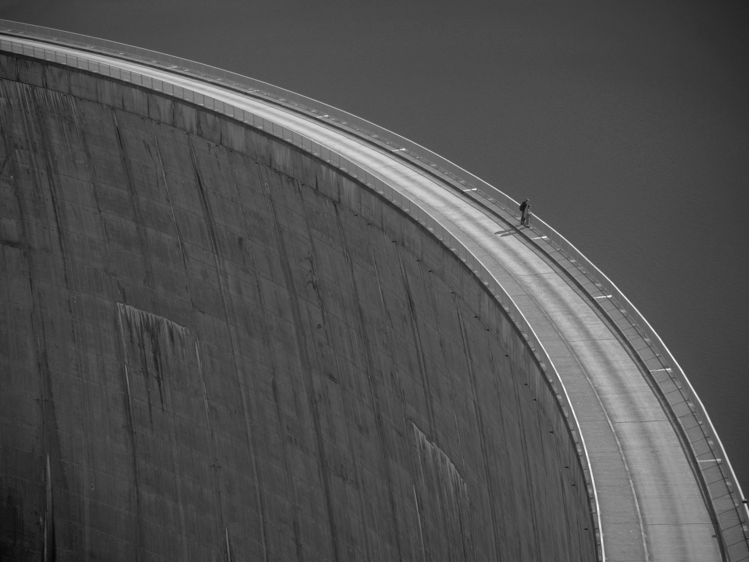
计算机合成的照片

Slide 4
读书报告
作者提出了一个有两条路径的深度架构（TP-GAN），用于正面人脸图像合成。这两条路径，一条专注于推理全局结构，另一条则推理局部的纹理，分别得到两个特征地图。这两个特征图会融合在一起，用于接下来的最终合成。

Slide 5
困难场景
读书报告
面部特征，包括胡须、眼镜，TP-GAN 都保留了下来。最右边一栏，上面那张图将脸颊恢复了出来，下面那张图则是侧面看不见额头，但 TP-GAN 成功地将额头恢复了出来。

Slide 6
读书报告
TP-GAN 根据不同姿势合成的结果。从左到右：90°、75°、45°、60°、30°和 15°。最后一栏是真实相片。

